Slide 1


organización y estructura de la Escuela Sabática

Slide 2

La organización de la Escuela Sabática

Slide 3
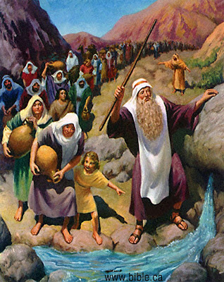
La organización de la Escuela Sabática
¿Cómo hicieron más de seiscientos mil esclavos recién liberados para conquistar una tierra protegida y que estaba habitada “por una raza poderosa”?

Slide 4
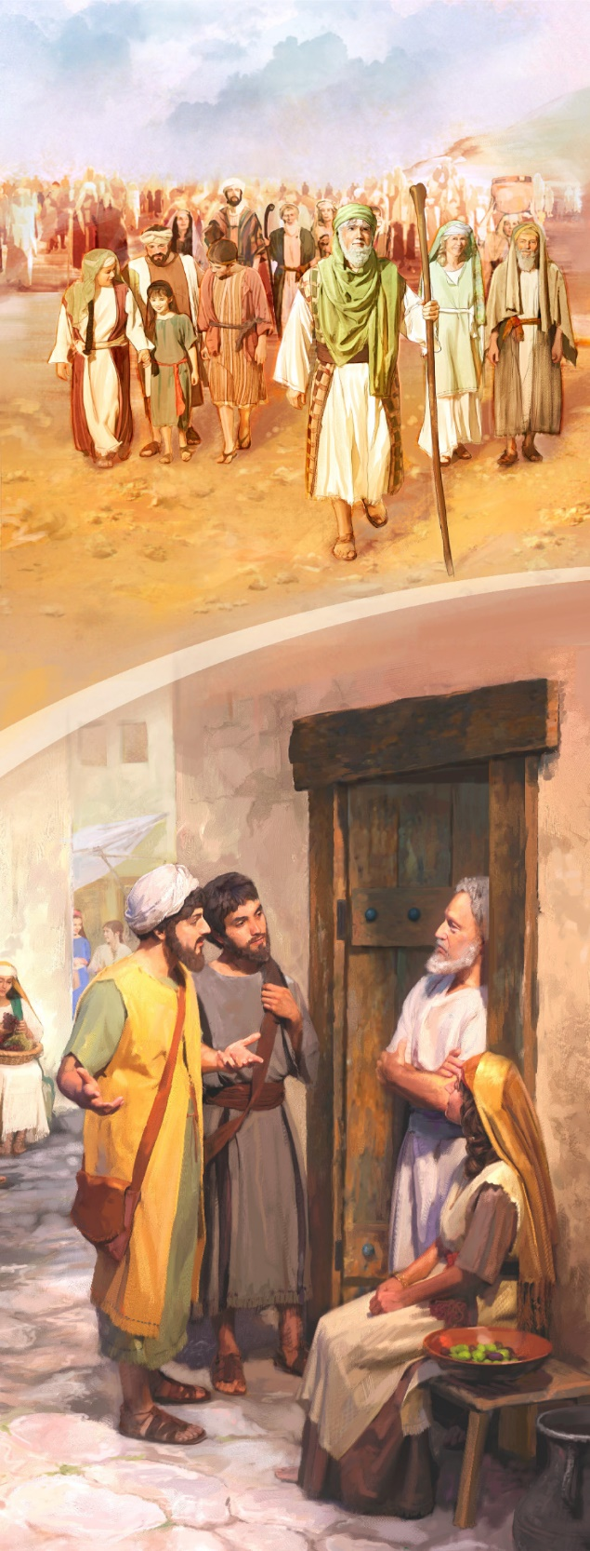
Secretos de su éxito
La organización
Dios era el centro de la autoridad y del gobierno. Él era el soberano de Israel.
Moisés era el caudillo visible que Dios había designado para administrar las leyes en su nombre.
Posteriormente se escogió de los ancianos de las tribus un consejo de 70 hombres para asistir a Moisés en los asuntos generales de la nación.

Slide 5
Secretos de su éxito
Los sacerdotes consultaban al Señor en el santuario.
Había jefes, príncipes, que gobernaban sobre las tribus y bajo estos jefes de mil, de cien, de cincuenta y de diez.
Tenían funcionarios para tareas especiales.
El campamento de los israelitas también estaba muy bien organizado y se dividía en tres secciones distribuidas alrededor del santuario.
Patriarcas y profetas Cap. 33, pp. 345,346

Slide 6
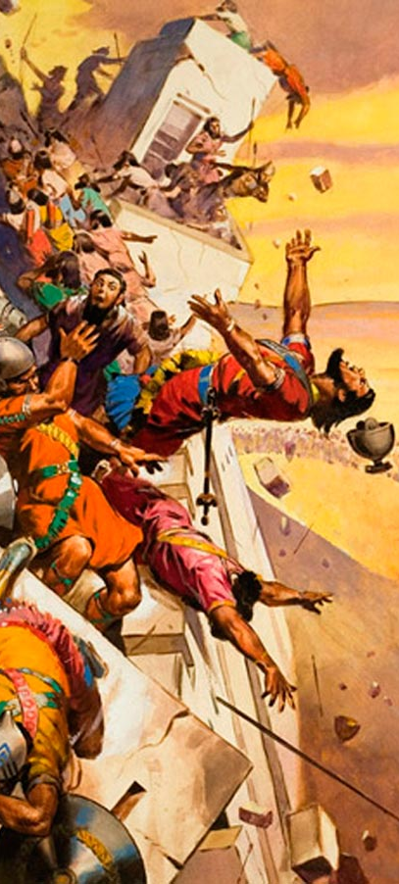
Secretos de su éxito
Estas lecciones de organización fueron útiles para la batalla de Jericó.
En primer lugar venían los guerreros, luego el arca de Dios, rodeada de una aureola divina, seguía el ejércitos de Israel, con cada tribu bajo su estandarte(Ibíd., cap. 45, p. 464).

Slide 7
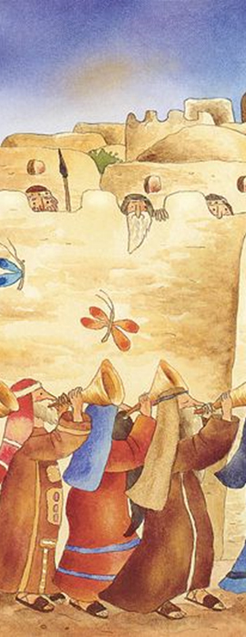
Secretos de su éxito
Las murallas de Jericó finalmente cayeron, pero esto no ocurrió por las habilidades de los israelitas.
Únicamente con la garantía de una fuerza que no era suya, podían alentar los israelitas la esperanza de obtener éxito en el conflicto inminente.

Slide 8

El éxito en la Escuela Sabática
Una buena organización, combinada con el poder dado por Dios, aumentará su vitalidad, promoverá su crecimiento, multiplicará su poder para impartir el bien y le garantizará su permanencia en el tiempo,

Slide 9
Mirando al pasado
Cuando Moisés siguió el consejo de Jetro, nombró líderes sobre grupos de diez y de cincuenta personas, estaba creando un grupo primitivo de Escuela Sabática.
Después del pentecostés la iglesia primitiva creció con rapidez por medio de pequeños grupos de creyentes promovidos por los discípulos bajo la influencia del Espíritu Santo para estudiar la biblia, orar y ministrar.(Hechos 2).

Slide 10
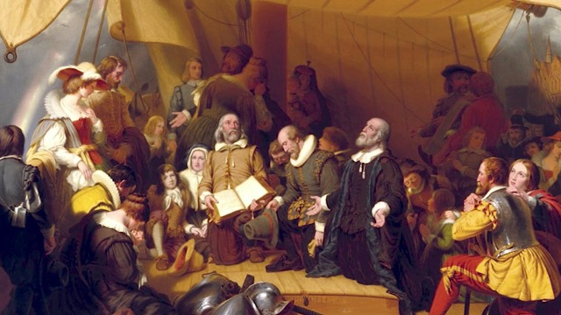
Mirando al pasado
En los tiempos de la reforma, hombres como Gerhardt Groot fundaron escuelas cristianas con grupos dedicados a la oración, meditación, el estudio de la biblia y el ministerio.
Martin Lutero diseñó un catecismo para que los niños aprendieran a orar.
Los hermanos Wesly formaron grupos para el servicio y la edificación cristiana.

Slide 11
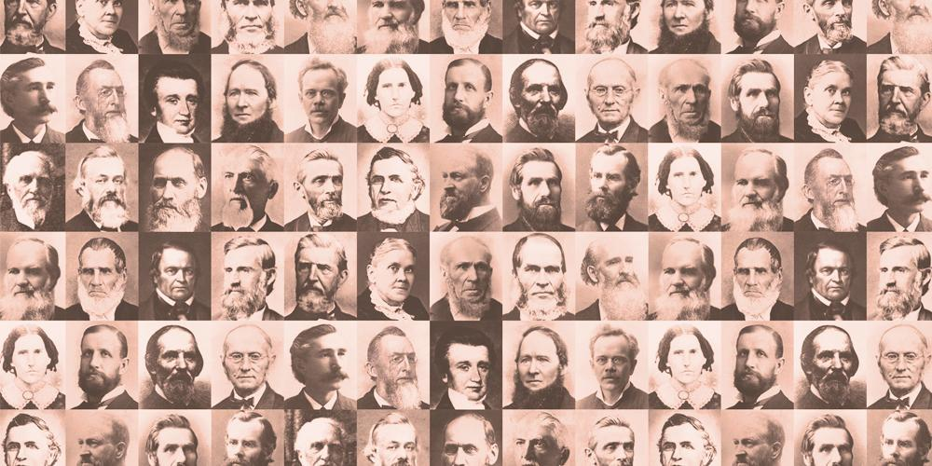
Mirando al pasado
Los pioneros de la iglesia adventista reconocieron la necesidad y el potencial de que los creyentes confraternizaran unidos por la palabra de Dios y trabajaran juntos para el servicio.
La organización actual de la Escuela Sabática a nivel mundial es el resultado de estudios y oración y de la experiencia de los obreros.
De 1853 a 1855 la Escuela Sabática funcionaba como grupo independiente.

Slide 12
Mirando al pasado
1870 se tomó una organización simple compuesta de un director y maestros para las clases según su edades.
1877 se conforma la primera Asociación estatal de Escuela Sabática.
1878 se conforma la Asociación de Escuela Sabática de la Asociación General.

Slide 13
Las publicaciones
Hacia1852 el pastor Jaime White escribió las primeras lecciones de Escuela Sabática, Desde entonces se produjo un progreso formidable y es así como hoy un gran equipo de especialistas en el campo de la educación se encargan constantemente de publicar maravillosas series de estudio para las diferentes clases.
Las primeras ofrendas eran utilizadas para cubrir los gastos de las publicaciones pero a partir 1903 estas fueron destinadas a las diferentes misiones.

Slide 14

Estructura sencilla de la Escuela Sabática
Hay cargos necesarios que requiere de deberes específicos, pero un servicio rutinario hecho como simple formalidad resultara ineficaz. En todos los casos es necesario que sigamos la instrucción dada por medio del espíritu de profecía.

Slide 15
Estructura sencilla de la Escuela Sabática
«No ha de permitirse que la pureza y la sencillez de la Escuela Sabática sean absorbidas por una interminable variedad de formalidades que no permitan dedicar suficiente tiempo a los intereses espirituales, la hermosura y el buen éxito de la Escuela Sabática consiste en su simplicidad y fervor de servir a Dios»(Consejos sobre la obra de la Escuela Sabática, sección VI, p.138).

Slide 16
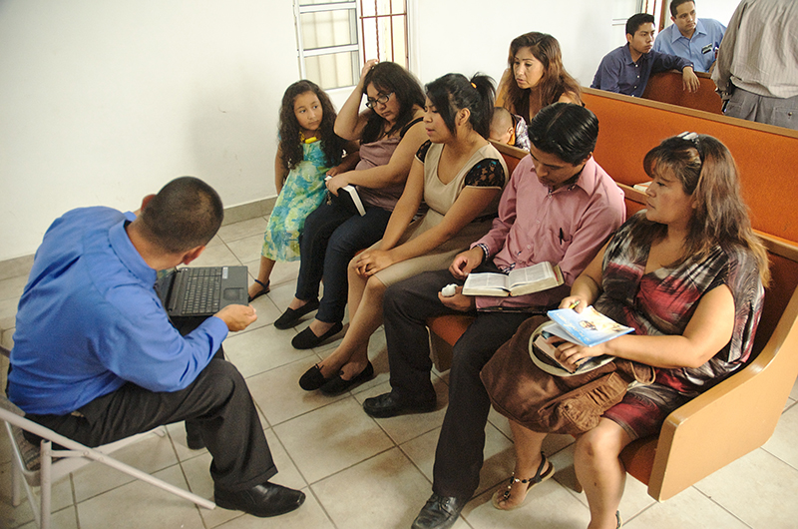
Elección de los lideres de la Escuela Sabática
Pueden ser elegidos por la iglesia y nombrados por la misma comisión de nombramientos. Entre los lideres escogidos anualmente se encuentran:
Director general.
Directores asociados.
Secretario.
Maestros de las clases de adultos.
Director asociado responsable de los miembros.
Director asistente de evangelización (evangelismo a través de Escuelas Sabáticas filiales, Escuela Bíblica de vacaciones, etc.).

Slide 17
Elección de los lideres de la Escuela Sabática
También puede ser necesario nombrar:
Un secretario de Escuela Sabática.
Secretarios asociados para las diferentes divisiones(adultos, jóvenes y demás clases).
Directos de la división de extensión.
Director para la escuela bíblica de vacaciones.

Slide 18
Elección de los lideres de la Escuela Sabática
La comisión directiva de la Escuela Sabática elige:
Maestros de las divisiones.
Los secretarios.
Los ujieres.
Lideres asistentes de las divisiones.
Directores de música.
Pianistas
Organista.
Las vacantes que se produzcan serán suplidas por la comisión directiva de la Escuela Sabática.

Slide 19

Selección de maestros
Es muy aconsejable consultar a los líderes de la divisiones, especialmente en los cargos relacionados con los niños.
La junta directiva de la Escuela Sabática debe seleccionar un cuerpo de Maestros capacitados y consagrados para toda la Escuela Sabática.
Se debería tomar con mucha seriedad los requerimientos de este supremo llamado a ser maestro de Escuela Sabática.

Slide 20

Los diferentes cargos de la Escuela Sabática
DIRECTOR DE LA ESCUELA SABÁTICA
Líder principal de la Escuela Sabática. Como presidente de la junta directiva deberá guiar a los demás lideres en las operaciones que impulsarán el crecimiento espiritual de cada uno de los miembros. Este debe demostrar una buena capacidad organizativa, además de manifestar los frutos del Espíritu.

Slide 21
Los diferentes cargos de la Escuela Sabática
DIRECTOR ASOCIADO
Este líder asistirá al director en el cumplimiento de las tareas habituales de la Escuela Sabática y llevará acabo las responsabilidades que le asigne. Durante la ausencia del director este asumirá el control de la Escuela Sabática.

Slide 22
Los diferentes cargos de la Escuela Sabática
DIRECTOR ASOCIADO RESPONSABLE DE LOS MIEMBROS
Es recomendable que las Escuela Sabática realice un esfuerzo dedicado y perseverante para incorporar a todos los miembros de la iglesia inactivos.
Un director asociado puede ser designado como director asociado responsable de los miembros quien se dedicará a los siguientes objetivos:

Slide 23
Objetivos del responsable de los miembros
Promover la afiliación a la Escuela Sabática especialmente de los miembros que aun no pertenecen.
Mantener listas actualizadas de la feligresía, obtenida por medio del secretario de iglesia y secretario de la Escuela Sabática con el fin de identificar los miembros inactivos.
Llevar a la junta directiva el listado de miembros inactivos, para que estos sean asignados a las clases y visitarlos.
Presentar informe mensual del progreso en la incorporación de miembros inactivos.

Slide 24
Objetivos del responsable de los miembros
Cooperar con el director de la división de extensión de la Escuela Sabática para visitar a las personas que no pueden venir físicamente a la Escuela Sabática.
Promover el adiestramiento y capacitación de los maestros de Escuela Sabática para atraer a los miembros inactivos.
Coordinar los ministerios de cada clase, incluida la asistencia tanto de los miembros habituales como de los miembros potenciales.
Dirigir los programas de actividades comunitarias de la Escuela Sabática.

Slide 25
Responsabilidades del director asociado de evangelización
Planificar las actividades de evangelización de cada clase con los directores y maestros de las divisiones.
Exhortar a cada clase a establecer un blanco de almas y trabajar y orar para alcanzarlo.
Organizar los días de visita con los directores de divisiones.
Organizar la escuela bíblica de vacaciones junto con el director responsable de esta tarea.

Slide 26
Responsabilidades del director asociado de evangelización
Organizar las escuelas sabáticas filiales con sus directores incluyendo los clubes bíblicos y los programas de tu historia preferida.
Desarrollar programas que permitan el crecimiento de la Escuela Sabática.

Slide 27

Los diferentes cargos de la Escuela Sabática
EL SECRETARIO(A)
Ocupa el cargos mas importante de la Escuela Sabática después del director y es responsable de mantener los registros, dar reportes, ordenar los suministros necesarios, distribuir los materiales, recoger las ofrendas de Escuela Sabática y hacerlas llegar al tesorero.

Slide 28
Los diferentes cargos de la Escuela Sabática
EL SECRETARIO ASOCIADO
Ayudar al secretario en las distribución de los suministros, la recolección de los registros de asistencia, de las clases y ayudar en lo que haga falta. Debe saber como llevar los registros .

Slide 29
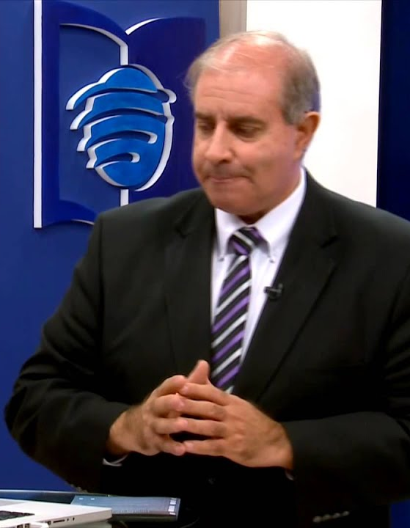
Los diferentes cargos de la Escuela Sabática
DIRECTORES ASOCIADOS DE LA ESCUELA SABATICA DE ADULTOS
Están bajo la supervisión del director general quien preparará trimestralmente un plan de programas de Escuela Sabática dirigida por los directores asociados.

Slide 30
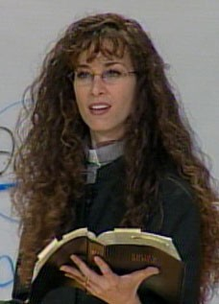
Los diferentes cargos de la Escuela Sabática
DIRECTORES DE LA ESCUELA SABATICA DE NIÑOS
En sus funciones recomienda los posibles maestros y hace llegar la lista a la dirección de la Escuela Sabática; organiza el programa para la división, supervisa el registro de la división, transfiere miembros entre otras funciones.

Slide 31
Los diferentes cargos de la Escuela Sabática
DIRECTOR DE EXTENSIÓN
Encargado de recolectar los nombres de los miembros que no asisten regularmente; distribuir el material de Escuela Sabática; delegar la visita de sus miembros y además es encargado de entregar las ofrendas y registros al secretario de la Escuela Sabática.

Slide 32

Los diferentes cargos de la Escuela Sabática
LA MÚSICA
Es un momento muy importante durante la Escuela Sabática. Necesita ser planificada y conducida como una parte sagrada de la adoración, y tiene que ser dirigida por el director de música.

Slide 33

Los diferentes cargos de la Escuela Sabática
LOS UJIERES
Son muy necesarios en Escuelas Sabáticas grandes; ellos ayudarán a ubicar a las visitas y velarán por la reverencia durante las partes especiales del programa. También deberán velar por mantener un ambiente agradable ventilado en los lugares que esto se requiera.

Slide 34
las divisiones y las clases
Los miembros de la Escuela Sabática se dividen según sus edades.
La Escuela Sabática cuenta con lecciones para ocho tipos de alumnos: cuna, infantes, primarios, menores, preadolescentes, jóvenes, universitarios y adultos. Esta clasificación se hará de manera estricta según el grado de escolaridad o edad.

Slide 35

las divisiones y las clases
DIVISIÓN DE CUNA
Esta división admite bebes recién nacidos hasta niños de tres años. Si la clase es pequeña puede confinarse con el jardín de infantes y si es muy grande puede dividirse en dos(clase de cuna A y clase de cuna B según sus edades).
Las lecciones de cuna se publican de manera trimestral que incluye instrucciones para que los padres ayuden a los pequeños en el estudio.

Slide 36

las divisiones y las clases
DIVISIÓN DE INFANTES
Esta división esta a cargo de los niños entre cuatro a seis años. Se recomienda que las promociones para la división de primarios no se realice mas de dos veces al año. El momento ideal para promover a un niño de infantes a primarios es en la primera promoción de grupo después que el niño cumpla siete años.
A un niño que no sepa leer no se le puede negar la promoción a la división de primarios.

Slide 37

las divisiones y las clases
DIVISIÓN DE PRIMARIOS
Dirigida a los niños entre los siete y nueve años. Como hay niños que no van al preescolar si no que sus padres solo los inscriben a la primaria cuando tienen edad, es posible que toque el caso de aceptar niños que no saben leer para lo cual los maestros harán los ajustes necesarios para ayudarlos en la clase.

Slide 38

las divisiones y las clases
DIVISIÓN DE MENORES
Se ocupa de los niños y niñas con edades comprendidas entre los diez y los doce años.
Donde no haya suficientes jóvenes se puede formar una sola división combinando a los menores y los preadolescentes. En este caso, solo se hará una promoción para la división de jóvenes cuando tengan 14 años.
Las estadísticas muestran que a los doce años es cuando mas jóvenes se bautizan por lo cual es necesario colocar los mejores maestros para enseñarles.

Slide 39

las divisiones y las clases
DIVISIÓN DE PREADOLECENTES
Comprende las edades de los doce a catorce años. Debido a las grandes diferencias de desarrollo que se presentan en los niños de estas edades, la dirección directiva de la Escuela Sabática decidirá cual será el momento oportuno para promover al alumno a la división de jóvenes.
Aunque haya pocos jóvenes para esta clase en su iglesia es aconsejable ofrecer una clase especial para ellos en una división separada.

Slide 40

las divisiones y las clases
LA DIVISION DE JOVENES
Con edades comprendidas entre los quince y los dieciocho años.
El programa de la Escuela Sabática incluye enfocar los cuatro puntos principales de los objetivos de la Escuela Sabática: promover el estudio de la biblia, promover la confraternización, estimular la testificación y apoyar las misiones mundiales.

Slide 41

El programa de la Escuela Sabática de los adultos jóvenes
LA DIVISION DE ADULTOS JOVENES
Incluye las edades entre los diecinueve y los treinta años, generalmente en congregaciones grandes.
Para satisfacer las exigencias de nuestra sociedad contemporánea, pueda que exista la necesidad de minimizar el tiempo de la exposición de la clase y dedicar mas tiempo a la confraternización, la discusión la testificación y la disertación sobre la relación que existe entre el tema de la lección y la vida diaria de los adultos jóvenes.

Slide 42
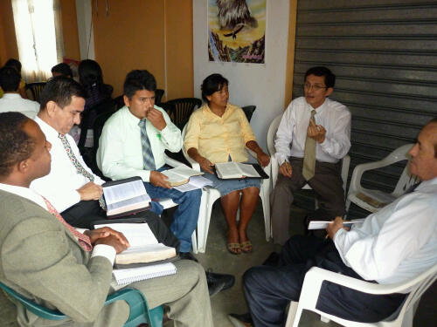
las divisiones y las clases
LA DIVISION DE ADULTOS
Esta división esta compuesta por las clases de adultos. Su líder es el director general. En las Escuelas Sabáticas grandes en las que los asuntos administrativos ocupan el tiempo del director, los directores asociados y los directores de programas pueden compartir esta responsabilidad.

Slide 43
las divisiones y las clases
LA DIVISION DE EXTENSIÓN
Se encarga de llevar los beneficios de la Escuela Sabática a aquellos miembros que no pueden asistir de manera regular, como personas que por su edad, motivos de salud o problemas similares se les hace imposible asistir . Por cada diez miembros adicionales a los primeros diez de la división de extensiones, se necesita contar con un director asociado.

Slide 44
El programa de la Escuela Sabática
HORA | ACTIVIDAD
9:15 - 9:30 | Servicio de canto
9:30 – 9:34 | Oración inicial y palabras del director
9:34 – 9:42 | La marcha de la Escuela Sabática
 | a. Informe de progreso
 | b. Evangelización
 | c. Inversión
 | d. Cumpleaños, ofrenda de agradecimiento
 | e. mejoras
 | f. Presentación especial
9:42 – 9:46 | Parte musical especial
9:46 – 9:56 | Misión mundial
9:56 – 10:36 | División en clases
 | a. Ofrenda misionera y para el presupuesto local, registro de asistencia, evangelismo y visita
 | b. Tareas(Diez minutos)
 | c. Repaso de la lección(treinta minutos)
10:36 – 10:40 | Adelanto del programa de la siguiente semana y cierre

Slide 45
El programa de la Escuela Sabática
HORA | ACTIVIDAD
9:15 - 9:30 | Servicio de adoración y meditación
9:30 – 9:34 | Oración inicial y palabras del director
9:34 – 9:40 | La marcha de la Escuela Sabática
 | a. Informe de progreso
 | b. Evangelización
 | c. Inversión
 | d. Cumpleaños, ofrenda de agradecimiento
 | e. mejoras
9:40 – 9:50 | Misión Mundial
9:50– 10:30 | División en clases
 | a. Ofrenda misionera y para el presupuesto local, registro de asistencia, evangelismo y visita
 | Tareas(Diez minutos)
 | Repaso de la lección(treinta minutos)
10:30 – 10:40 | Presentación especial y cierre

Slide 46
El programa de la Escuela Sabática
HORA | ACTIVIDAD
9:15 - 9:30 | Servicio de adoración y meditación
9:30 – 9:34 | Oración inicial y palabras del director
9:34 – 9:44 | Misión Mundial
9:44 – 10:24 | División en clases
 | a. Ofrenda misionera y para el presupuesto local, registro de asistencia, evangelismo y visita
 | b. Tareas(Diez minutos)
 | c. Repaso de la lección(treinta minutos)
10:24 – 10:28 | Parte musical especial
10:28 – 10:36 | La marcha de la Escuela Sabática
 | a. Informe de progreso
 | b. Evangelización
 | c. Inversión
 | d. Cumpleaños, ofrenda de agradecimiento
 | e. mejoras
10:36 – 10:40 | Adelanto del programa de la siguiente semana y cierre

Slide 47

Recomendaciones y sugerencias
INNOVAR
Cualquier programa establecido puede volverse rutinario. Incluso la rutina del servicio de la Escuela Sabática puede tornarse monótona e incluso aburrida, a menos que bajo la dirección divina se haga una planificación que le garantice novedad e interés. El programa puede verse inmensamente enriquecido sin necesidad de modificar el modelo establecido.

Slide 48

Recomendaciones y sugerencias
PROTEGIENDO LA ESCUELA SABÁTICA
Ninguna actividad ajena a la Escuela Sabática, como por ejemplo conciertos, reuniones, conferencias o actividades especiales tiene que sustituir o modificar el tiempo designado para el programa de la Escuela Sabática. El tiempo de la Escuela Sabática tiene que ser usado completamente para ese fin.

Slide 49
Recomendaciones y sugerencias
LA ORGANIZACIÓN DE LA ESCUELA SABÁTICA
La Escuela Sabática tiene que ser conducida con reverencia y dignidad, de manera que el programa sea en si mismo un culto de adoración de la iglesia. Como tal, puede ser llevado a cabo en el templo o en el auditorio de la escuela.
Cuando se planifique la construcción de una iglesia, es necesario pensar en salones para las clases de la Escuela Sabática. Si es posible, tiene que hacerse la misma provisión en las iglesias ya establecidas.

Slide 50
Recomendaciones y sugerencias
LAS CLASES
Las clases pequeñas de cinco a siete miembros en las divisiones de los niños y de diez a doce miembros en las divisiones de jóvenes y adultos suelen dar los mejores resultados, tanto en lo que se refiere al orden como al aprendizaje. La efectividad de la Escuela Sabática puede ser mayor gracias a la buena relación entre el maestro y sus alumnos y aumenta la responsabilidad de asistir a las reuniones.

Slide 51
Recomendaciones y sugerencias
LA UBICACIÓN DE LAS CLASES
Planifique la disposición de las clases de manera cuidadosa. Reduzca a un mínimo la necesidad de estar mudando las clases o las divisiones. Donde sea posible, todas las divisiones de niños, jóvenes y adultos en salones separados. Los niños debieran sentarse de espaldas a la ventana. Si la luz esta detrás del maestro, será difícil que los estudiantes puedan verlo.

Slide 52
Recomendaciones y sugerencias
EL ORDEN EN LOS SALONES
Una persona de cada división debería estar encargada de tener todo en orden para el culto de la Escuela Sabática de cada sábado. Es decir tener todo lo que se vaya a utilizar en el programa debidamente ubicado.
Los directores de las divisiones tienen que hacer una inspección final antes de comenzar las clases.

Slide 53
Recomendaciones y sugerencias
LOS FONDOS PARA GASTOS DE LA ESCUELA SABÁTICA
No es buena decisión recortar los fondos de los materiales necesarios para la Escuela Sabática. Todas las divisiones deben contar con materiales e instrumentos de trabajo.
Esto suele incluirse en los gastos del presupuesto de la iglesia.
El siguiente acuerdo fue tomado por la directiva de la asociación general en su concilio anual de 1961:

Slide 54

consejos y recomendaciones
«CONSIDERANDO que las ofrendas de Escuela Sabática son la mayor fuente de ingresos para nuestros fondos misioneros.
RECOMENDAMOS: […] que las ofrendas tomadas durante la Escuela Sabática se limiten a las ofrendas misioneras de Escuela Sabática[…][las ofrendas acostumbradas de la Escuela Sabática, las ofrendas por cumpleaños y agradecimientos, los fondos de inversión y del décimo tercer sábado] y las ofrendas para gastos de la Escuela Sabática; y que no se apliquen los fondos misioneros para los gastos de la Escuela Sabática, proyectos de construcción o para cualquier otro propósito.»

Slide 55
Recomendaciones y sugerencias
UN MINISTERIO PARA LA GANACIA DE ALMAS
«Todos hemos de trabajar en nuestro lugar como lo hizo Cristo con amor por los pecadores e impenitentes. Esto es lo que Cristo quisiera ver en la obra de la Escuela Sabática[…] Los ángeles de Dios, que ven el rostro del Padre que está en los cielos, están contemplando a los niños y jóvenes a quienes ustedes, como agentes vivos de Dios, están enseñando el camino de la salvación. Piensen en esto directores y maestros. Ustedes se hallan ante los ángeles celestiales, haciendo la obra cuyo carácter dará testimonio de su fidelidad o infidelidad a Cristo.»(consejos sobre la obra de la Escuela Sabática, sección 6 p. 143).

Slide 56
Recomendaciones y sugerencias
LOS LÍDERES
La comisión directiva de la Escuela Sabática tiene que reunirse periódicamente para planificar los aspectos de la Escuela Sabática. Todo es esencial para el éxito en el objetivo de la Escuela Sabática, que es la ganancia de almas. Se ve con demasiada frecuencia que la obra se hace de manera descuidada, con una planificación escasa o nula. Se debe apartar un tiempo cada día perfeccionando los detalles para que el programa este organizado de la mejor manera posible.
¡Maldito el que haga con indolencia la obra de Jehová! (Jer. 48:10)

Slide 57
Recomendaciones y sugerencias
EL MAESTRO O PERSONA ENCARGADA DE DAR LA CLASE
Este llamado sagrado a la enseñanza solo puede ser atendido por miembros consagrados y activos que sean ejemplo en su conducta, apariencia y fidelidad en sus deberes cristianos.

Slide 58
Recomendaciones y sugerencias
EL MAESTRO O PERSONA ENCARGADA DE DAR LA CLASE
Sus tareas incluyen:
Permanecer con la clase en la E.S.
Enseñar la lección.
Recibir las ofrendas.
Registro de asistencia y ofrendas.
Distribuir materiales
Programar visitas a los miembros.

Slide 59
Recomendaciones y sugerencias
EL MAESTRO O PERSONA ENCARGADA DE DAR LA CLASE
En las unidades de acción de la Escuela Sabática el coordinador comparte esta responsabilidad. El maestro tiene que asistir a las reuniones de maestros no solo a impartir si no también a recibir instrucciones e información.

Slide 60
Recomendaciones y sugerencias
EL MAESTRO O PERSONA ENCARGADA DE DAR LA CLASE
«Cuando los maestros de la Escuela Sabática hayan enseñado las lecciones de la revelación externa, su obra apenas a comenzado, y no debería cesar en su labor hasta tener evidencia de que los preceptos del cielo no solo han sido asumidos intelectualmente, si no que se hallan escrito en el corazón.»(Ibíd., sección 2, p.40).

Slide 61
Recomendaciones y sugerencias
HERRAMIENTAS DE APRENDIZAJE
La asociación general, el departamento de la Escuela Sabática y los ministerios personales han preparado diversas herramientas de ayuda que pueden ser aprovechadas por los que colaboran con la Escuela Sabática. Entre ellos hay folletos de la Escuela Sabática y curso de enseñanza y aprendizaje.

Slide 62
Recomendaciones y sugerencias
HERRAMIENTAS DE APRENDIZAJE
Para maestros y directores se encuentran: Consejos sobre la obra de la Escuela Sabática.
El manual de la Escuela Sabática.
Manual de Liderazgo, Discipulado y Esperanza de la Escuela Sabática de la Unión Colombiana del Sur

